Slide 1

WAY TO ENTERPRISE
Java Basics
VTI ACADEMY
Author: duy.nguyenngoc1@vti.com.vn
March 2020

Slide 2
Agenda
Flow control statements
Operator
Comment
Util functions
Method
Assignments
Copyright © VTI Academy All Rights Reserved

Slide 3
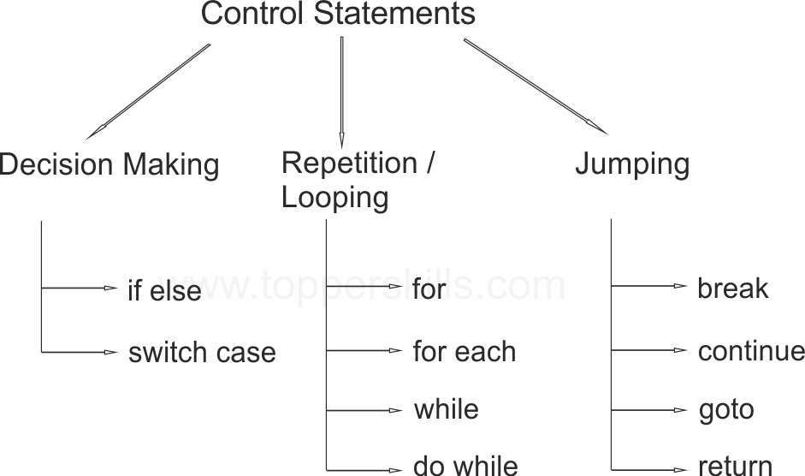
Flow Control Statements

Slide 4
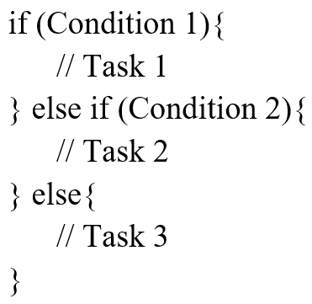
If – Else
Notes:
Biểu thức điều kiện có giá trị là true hoặc false
Thực hiện từng trường hợp 1
Tối đa là 3 if else. Nếu 4 if else thì dùng switch case

Slide 5
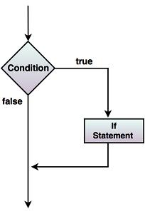
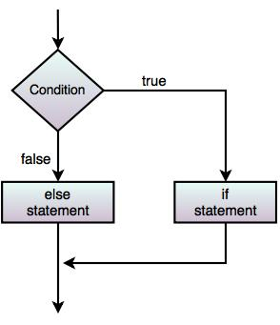
If – Else
Notes:
Biểu thức điều kiện có giá trị là true hoặc false
Thực hiện từng trường hợp 1
Tối đa là 3 if else. Nếu 4 if else thì dùng switch case

Slide 6
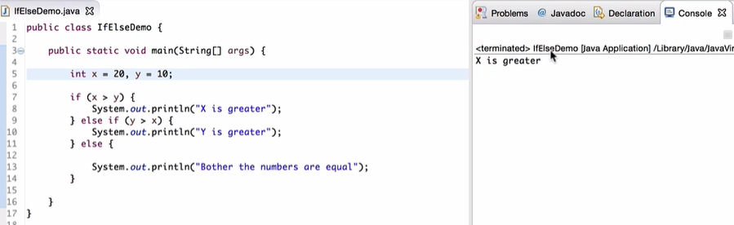
Example

Slide 7
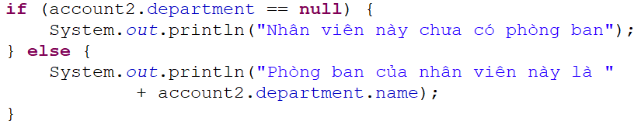
Ternary

Slide 8
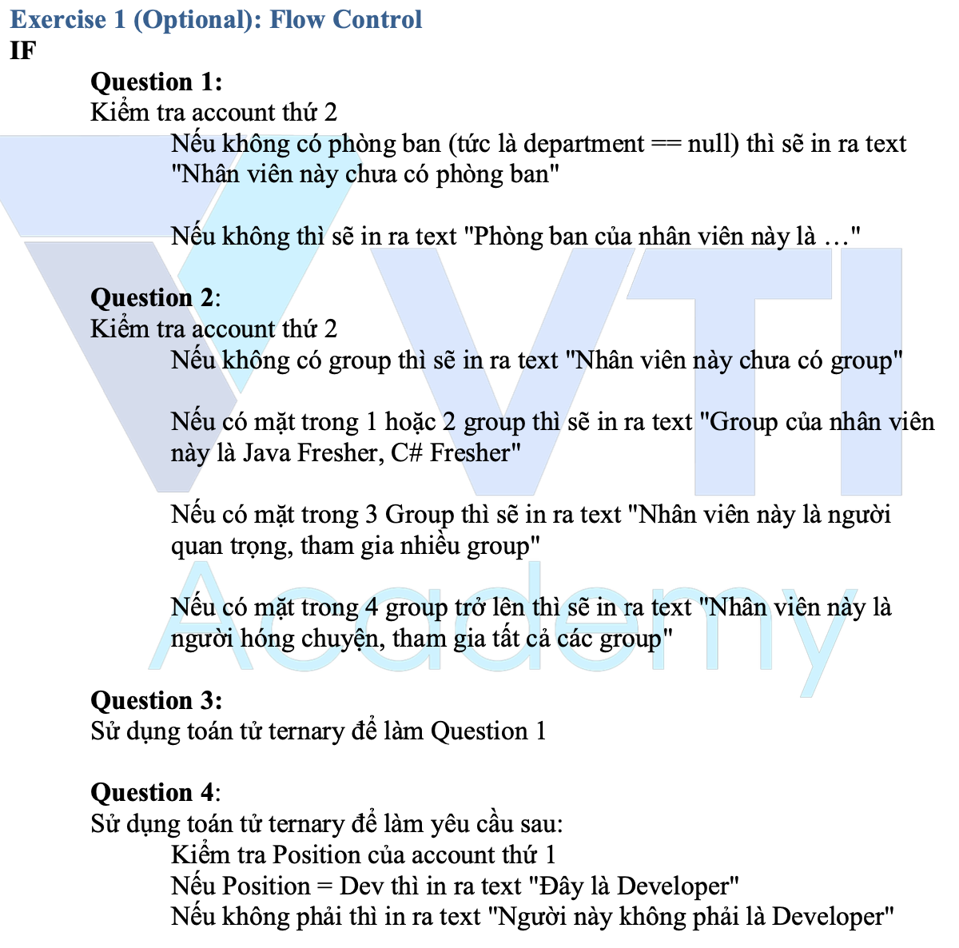
Testing System Assignments
Exercise 1: Flow Control

Slide 9
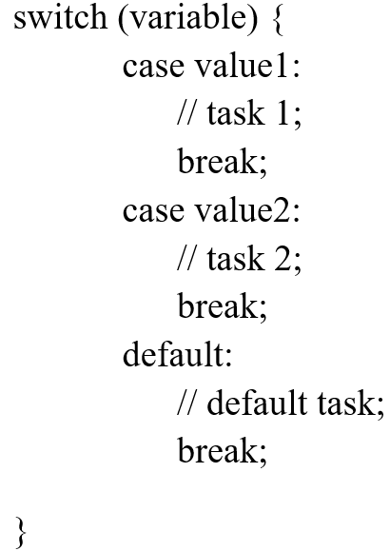
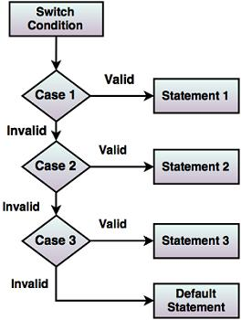
Switch…case
Notes:
Thực hiện tất cả case cùng lúc
Nhanh hơn, tốn hiệu năng nhiều hơn

Slide 10
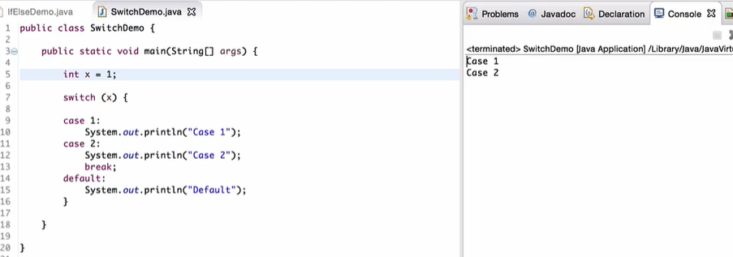
Example

Slide 11
Testing System Assignments
Exercise 1: Flow Control

Slide 12
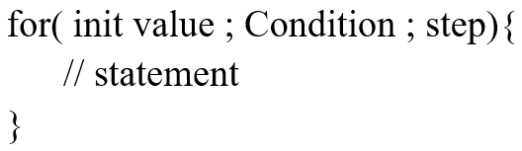
For

Slide 13
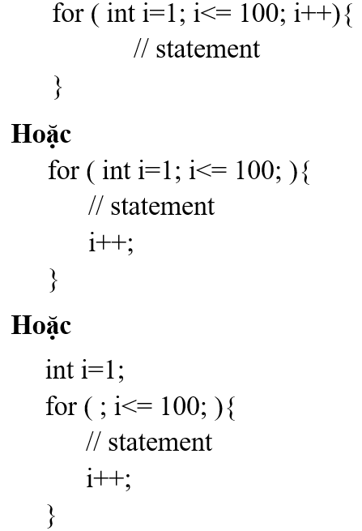
For
Notes:
Tối thiểu không chạy lần nào

Slide 14
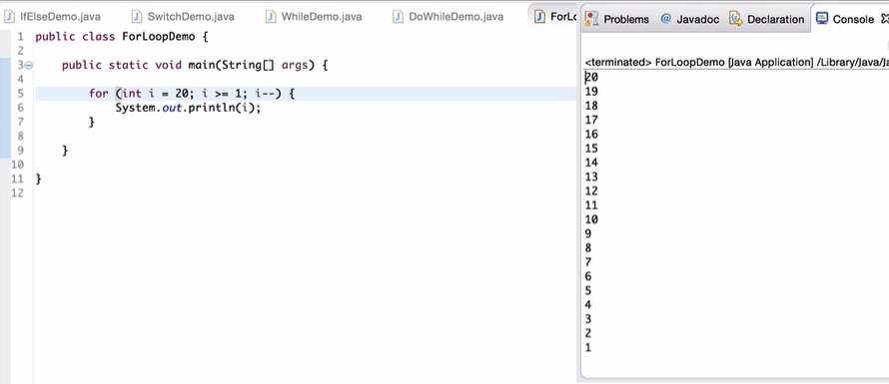
Example

Slide 15
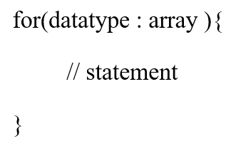
For each
Notes:
Tối thiểu không chạy lần nào

Slide 16
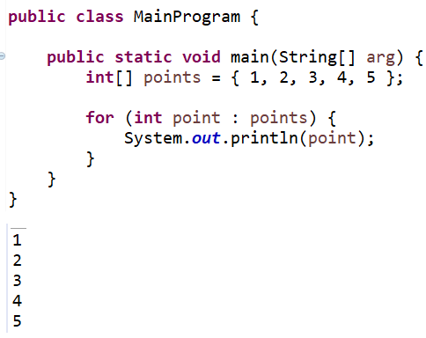
Example

Slide 17
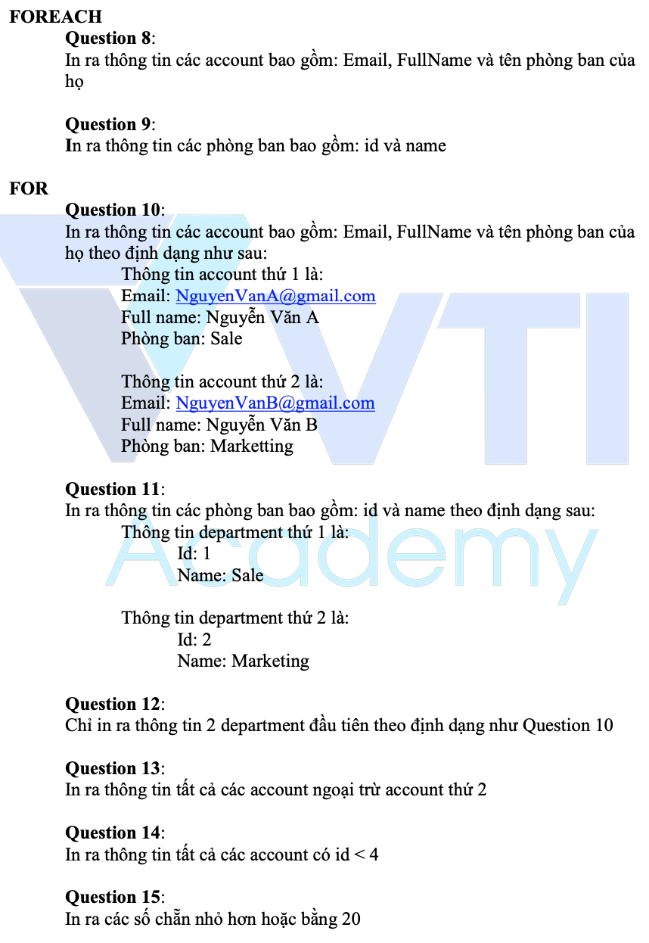
Testing System Assignments
Exercise 1: Flow Control

Slide 18
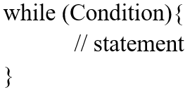
While

Slide 19
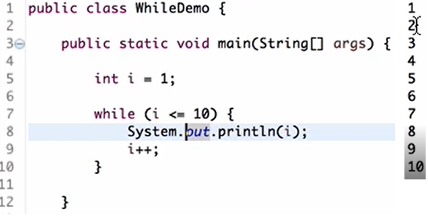
Example
Notes:
Trong khi mệnh đề điều kiện còn đúng thì còn thực hiện công việc
Lặp ít nhất 0 lần

Slide 20
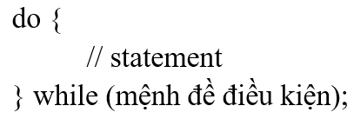
Do-While
Notes:
Thực hiện trước rồi kiểm tra điều kiện
Lặp ít nhất 1 lần

Slide 21
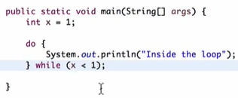
Example
Notes:
Thực hiện trước rồi kiểm tra điều kiện
Lặp ít nhất 1 lần

Slide 22
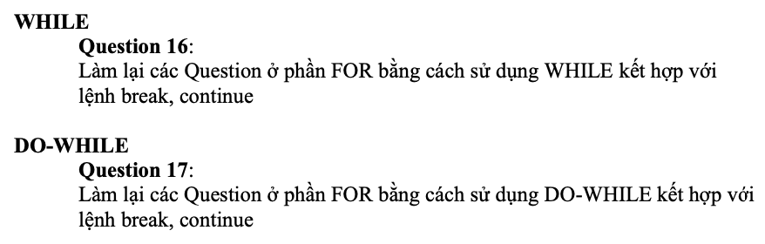
Testing System Assignments
Exercise 1: Flow Control

Slide 23
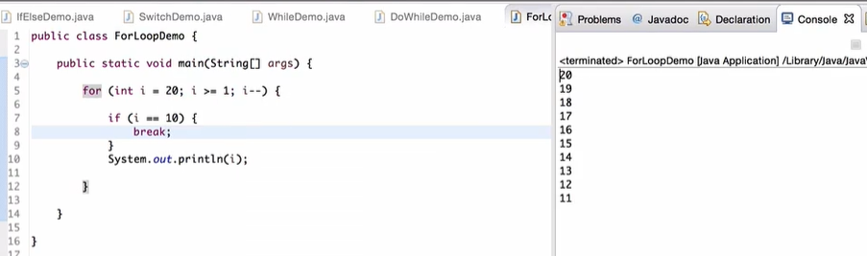
Break

Slide 24
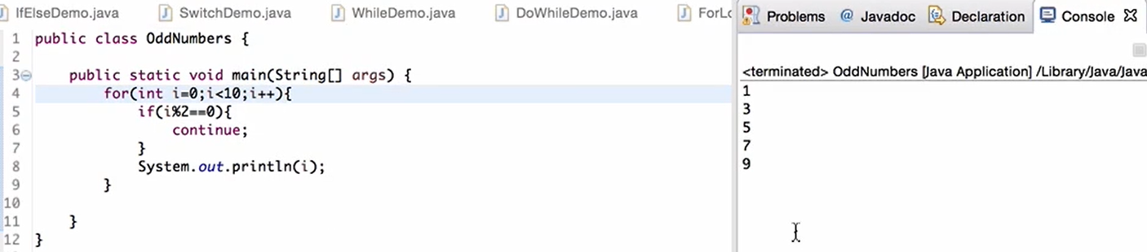
Continue

Slide 25
Return

Slide 26
Operator
i++ & ++i
Arithmetic Operators
Relational Operators
Logic Operators

Slide 27
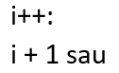
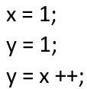
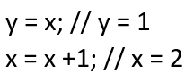
I++ & ++i
Ex:

Slide 28
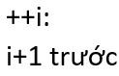
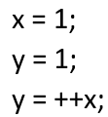
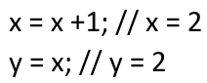
I++ & ++i
Ex:

Slide 29
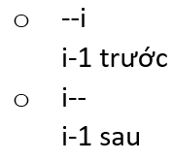
I++ & ++i

Slide 30
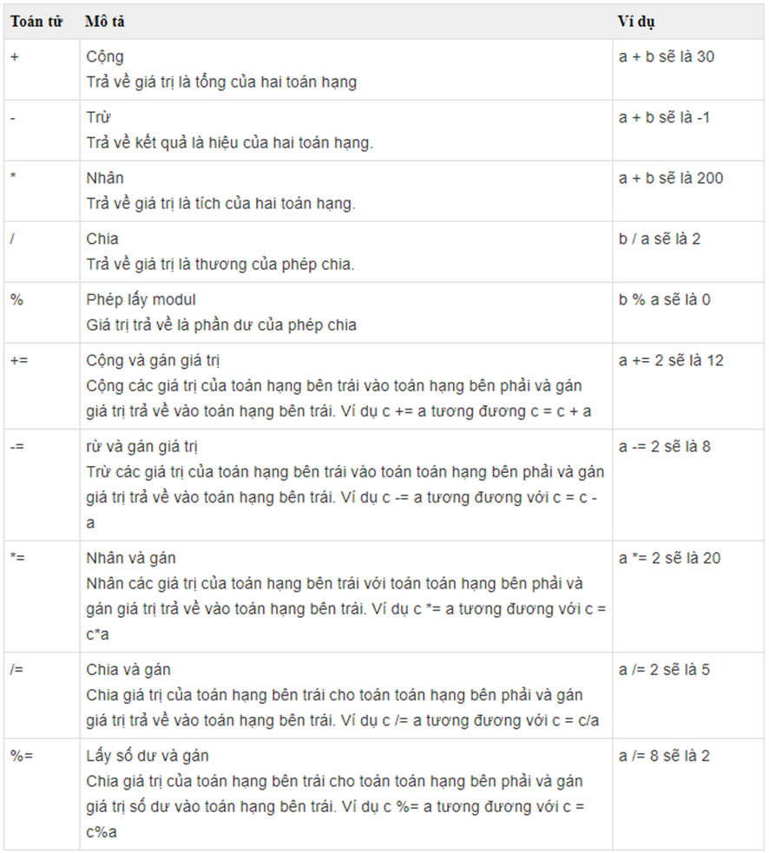
Arithmetic Operators

Slide 31
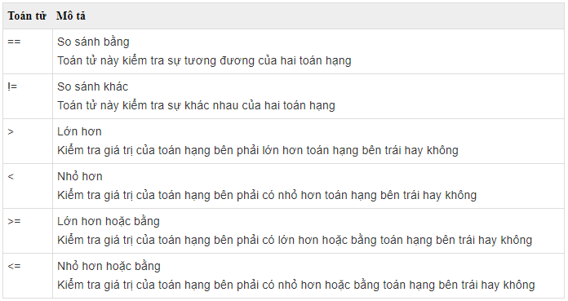
Relational Operators

Slide 32
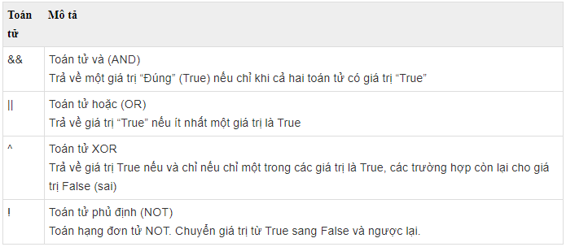
Logic Operators

Slide 33
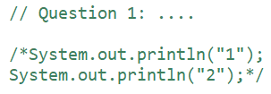
Comment
1 line
Multiple line

Slide 34
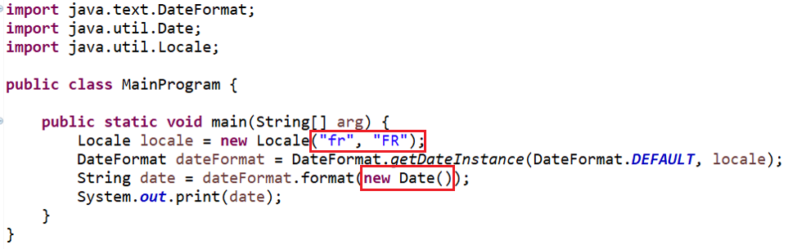
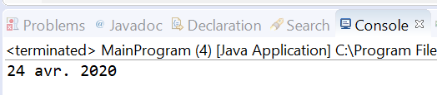
Date Format By Country

Slide 35
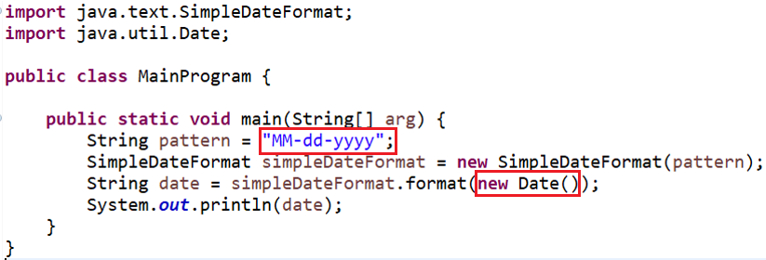
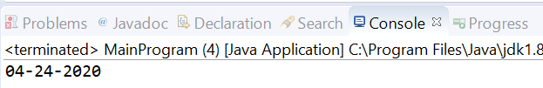
Date Format by pattern

Slide 36
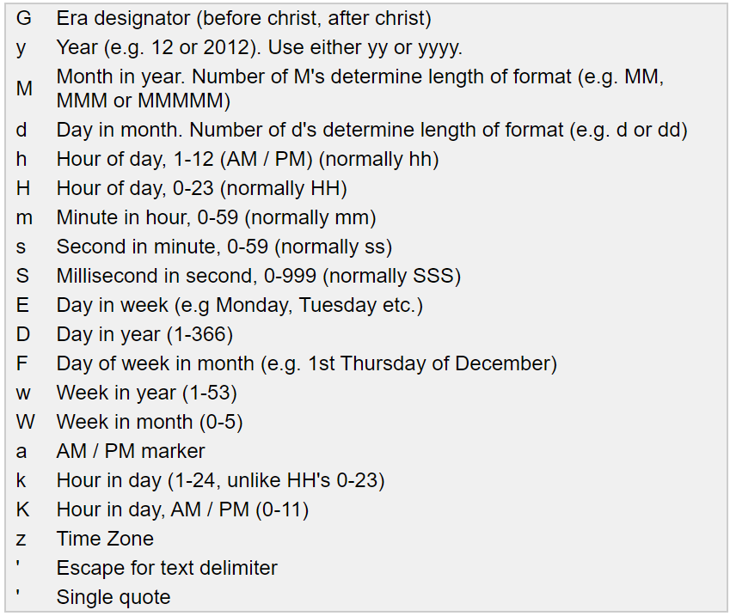
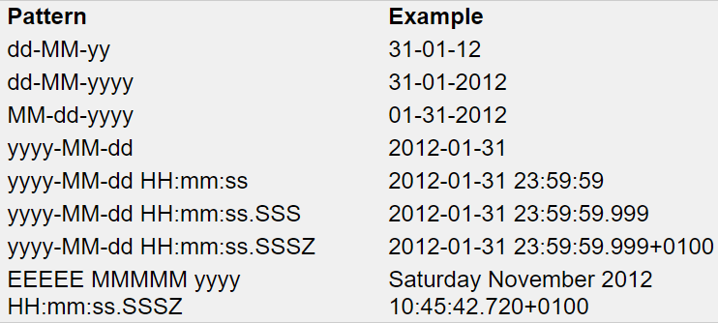
Date Format pattern

Slide 37
Testing System Assignments
Exercise 3: Date Format

Slide 38
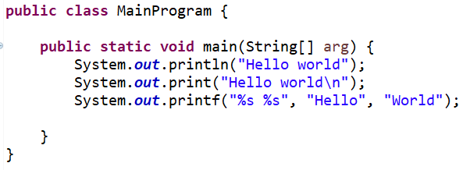
System out print
System.out.println()
System.out.print()
System.out.printf()

Slide 39
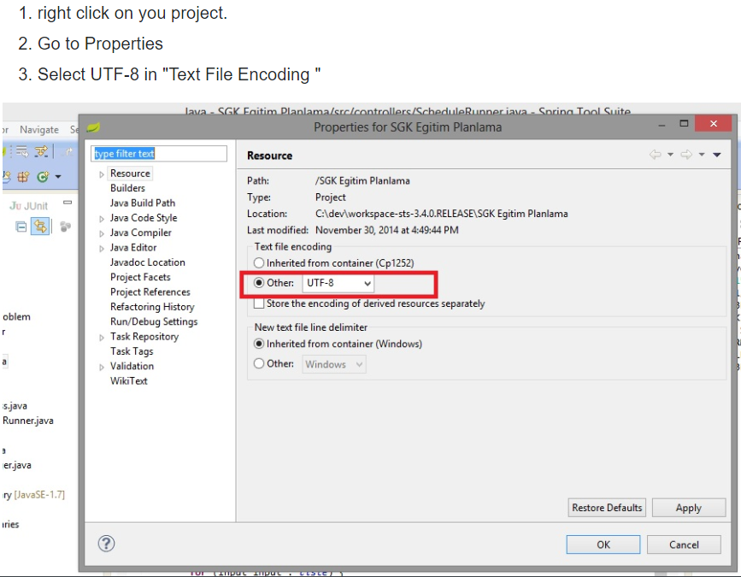
Print Vietnamese language

Slide 40
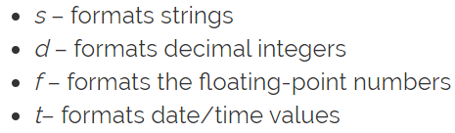
printf
Conversion-character

Slide 41
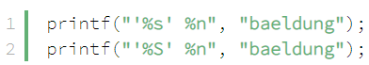
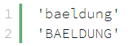
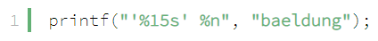
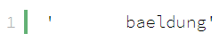
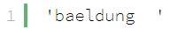
String Example

Slide 42
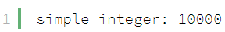
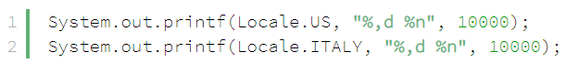

Int Example

Slide 43


Float Example

Slide 44
Date Example
https://www.baeldung.com/java-printstream-printf#time

Slide 45

Testing System Assignments
Exercise 2: System out print

Slide 46
Random number
Methods
nextInt()
nextInt(n)
Random Date

Slide 47


Example

Slide 48



Random Date

Slide 49

Testing System Assignments
Exercise 4: Random Number

Slide 50
Input from console
Scanner Object allows input from the keyboard as Int, Long, Double, String, Float
Scanner’s Methods
String nextLine()
int nextInt()
hasNextInt()

Slide 51


Example 1

Slide 52



Example 2

Slide 53


Convert String to Date

Slide 54
Testing System Assignments
Exercise 5: Input from console

Slide 55

Method

Slide 56

Method

Slide 57

Method

Slide 58

Testing System Assignments
Exercise 6: Method

Slide 59
Lo De Program
https://drive.google.com/open?id=128ZDU-LhfWi7imzjG1nbWWjyZKPYkiWf

Slide 60

Testing System Assignments

Slide 61
Q & A
Copyright © VTI Academy All Rights Reserved

